Slide 1
Превентивна освіта - шлях до
становлення відповідальної особистості
Заступник з навчально-виховної роботи
Кучеренко О.І.

Slide 2
Превентивне виховання
Це система підготовчих та профілактичних дій педагога, спрямованих на запобігання формуванню в учнів негативних звичок, рис характеру, проявам асоціальної поведінки підлітків та організацію належного догляду за діяльністю школярів. Це організований освітньою установою комплекс систематичного і цілеспрямованого впливу на свідомість, почуття і волю учнів з метою попередження антигромадської поведінки. Сутність її полягає у розвитку почуття соціальної відповідальності підлітків за свою поведінку, що сприяє глибокому усвідомленню не лише своїх прав, а й обов’язків.

Slide 3
Закони України про сфери протидії ВІЛ/СНІД
Закон України від 12.12.1991 № 1972-ХII «Про протидію поширенню хвороб, зумовлених вірусом імунодефіциту людини (ВІЛ), та правовий і соціальний захист людей, які живуть з ВІЛ» (Закон про СНІД)
Закон України від 19.02.2009 № 1026-VI «Про затвердження Загальнодержавної програми забезпечення профілактики ВІЛ-інфекції, лікування, догляду та підтримки ВІЛ-інфікованих і хворих на СНІД на 2009-2013 роки»

Slide 4
Накази Міністерства освіти, молоді та спорту України у сфері протидії ВІЛ/СНІД
Наказ МОН України від 01.06.2009 №457 «Про затвердження плану заходів Міністерства освіти і науки України з виконання Загальнодержавної програми забезпечення профілактики ВІЛ-інфекції, лікування, догляду та підтримки ВІЛ-інфікованих і хворих на СНІД на 2009-2013 роки»
Наказ МОН України від 07.07.2009 №833 «Про виконання Загальнодержавної програми забезпечення профілактики ВІЛ-інфекції, лікування, догляду та підтримки ВІЛ-інфікованих і хворих на СНІД щодо підготовки педагогічних працівників та охоплення навчанням учнівської молоді за програмами розвитку життєвих навичок»

Slide 5
Мета:
Сформувати позитивні якості особистості
Підвищити правову культуру всіх учасників НВП
Сформувати навички здорового способу життя
Втілювати профілактику вживання наркотичних, алкогольних і психотропних речовин, профілактика ВІЛ інфекції
Надання комплексної психолого-педагогічної допомоги

Slide 6
Завдання :
Створення умов для формування позитивних якостей особистостей
Забезпечення соціально-психологічної діяльності
Надання комплексникої психолого-педагогічної та медо-соціальної допомоги неповнолітнім
Забезпечення адекватної соціальної реабілітації неповнолітніх
Сприяння виробленню інтегрованих міждисциплінарних підходів до суб’єктів

Slide 7
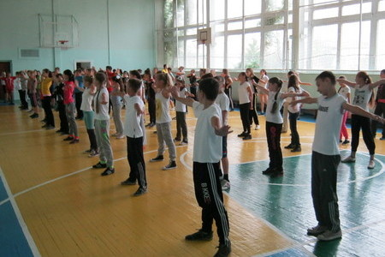
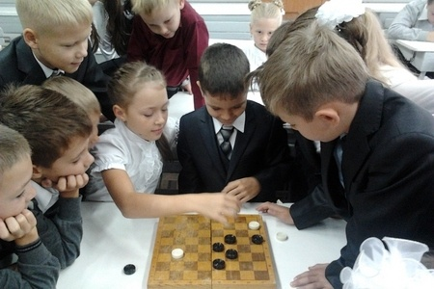
Форми і методи профілактичної освіти
ДІАГНОСТИЧНА
На рівні фізичного здоров’я:
День здоров’я та фізкультури
Олімпійський тиждень
Старти надії
Шкіряний м’яч
Спортивні секції
Вільна боротьба, Татсу-До
Шаховий клуб “Біла королева”

Slide 8
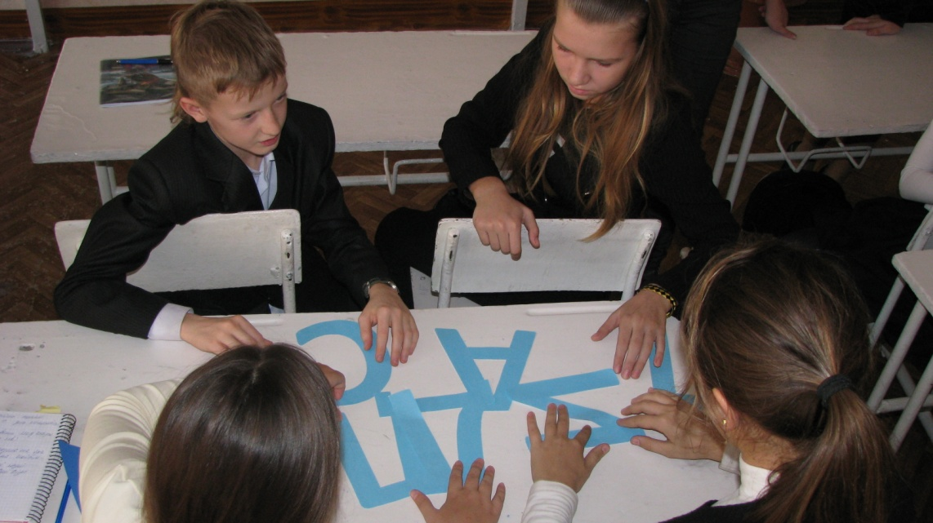
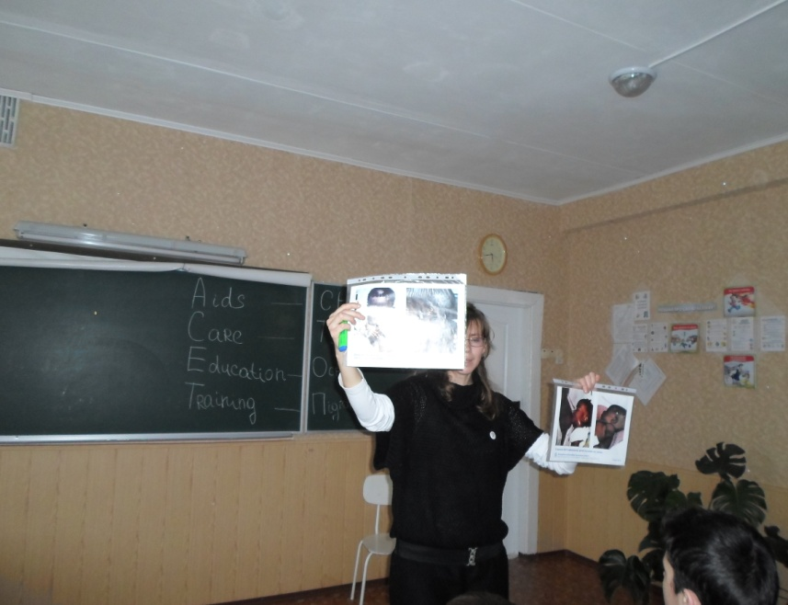
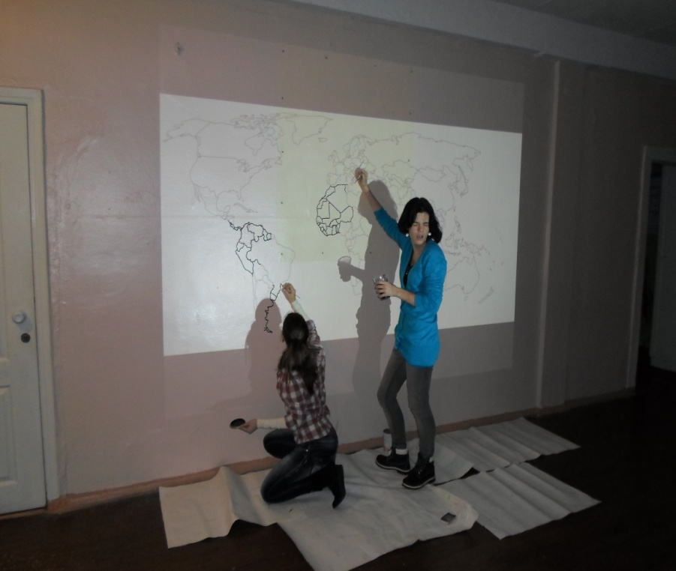
Форми і методи профілактичної освіти ( тренінгові заняття )

Slide 9
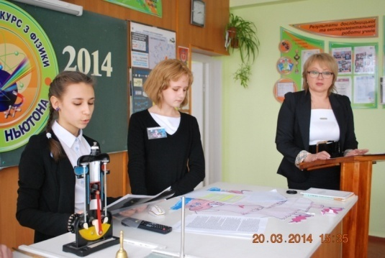
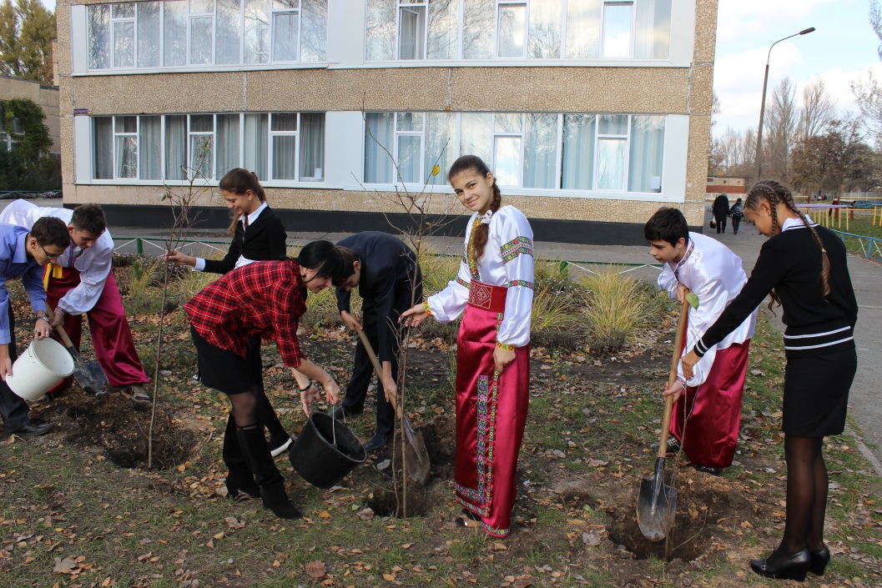
Форми і методи профілактичної освіти
ДІАГНОСТИЧНА
На рівні психічного здоров’я:
Гурткова робота
Класні свята
Класні години
Паспорт здоров’я
Музикотерапія
Діагностування
Соціометрія
Консультації шкільного психолога
Психологія спілкування

Slide 10
ДІАГНОСТИЧНА
Криворізький навчально - виховний комплекс № 35 “Загальноосвітня школа І-ІІІ ступенів – багатопрофільний ліцей “Імпульс”
СИСТЕМА РОБОТИ
ПСИХОЛОГІЧНОЇ СЛУЖБИ КНВК №35 “Імпульс” З ДІТЬМИ, ЯКІ ЗАЗНАЛИ НАСИЛЬСТВА
(ПРАКТИЧНИЙ ПСИХОЛОГ ШУШАРІНА С.В.)
ВИДИ РОБОТИ
КОНСУЛЬТАЦІЙНА
РОЗВИВАЛЬНА
ПРОСВІТНИЦЬКА
КОРЕКЦІЙНА
МЕТОДИ РОБОТИ
СПІВПРАЦЯ
ОСОБИСТИЙ ПРИКЛАД
ДОВІРА
ПЕРЕКОНАННЯ
ДІАЛОГ
САМОКОНТРОЛЬ
СВОБОДА ВИБОРУ
ЗАХОПЛЕННЯ

Slide 11
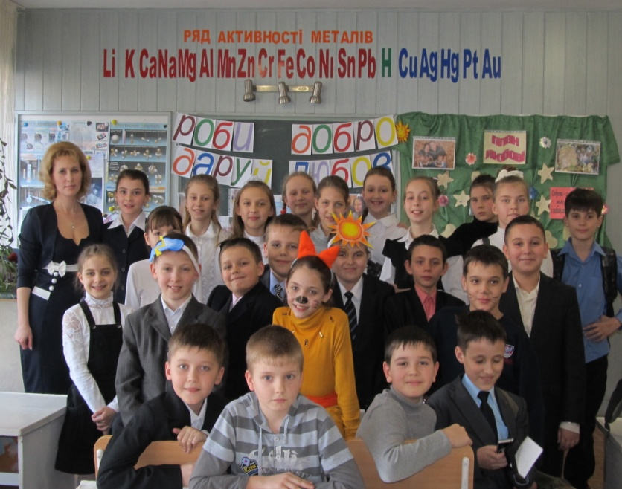
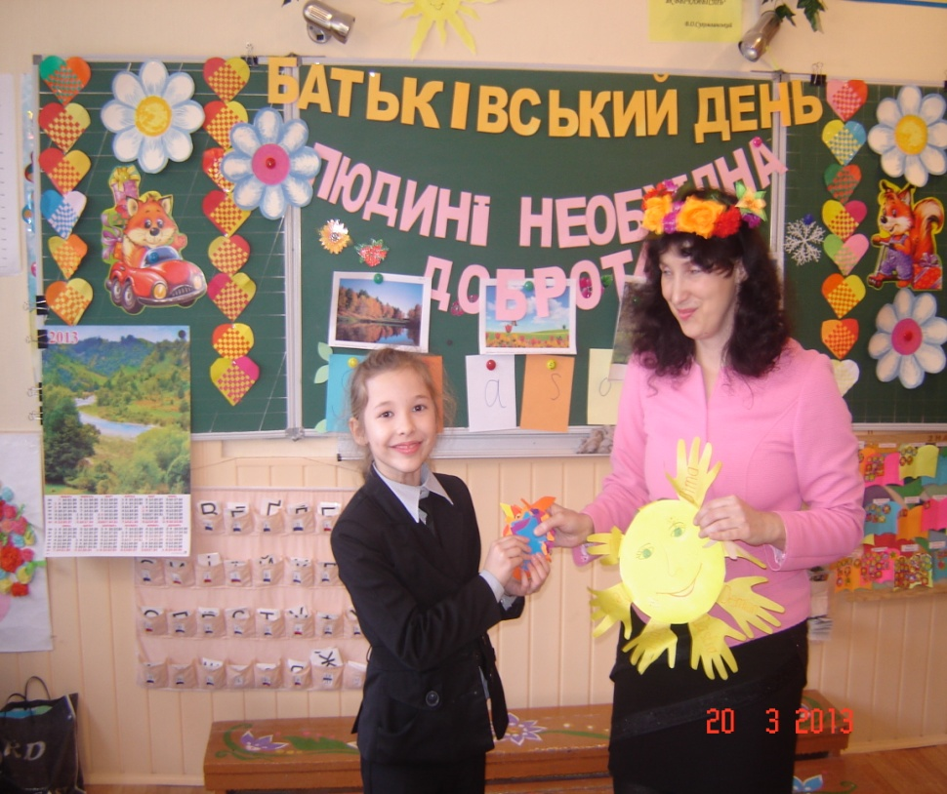
Форми і методи профілактичної освіти
На рівні духовного здоров’я:
Виховний проект “Батьківський день”
Викладання курсу “Етика”
Благодійні акції “Час творити добро”
Реалізація комплексних програм “За здоровий спосіб життя” і “Ні - проблемам”

Slide 12
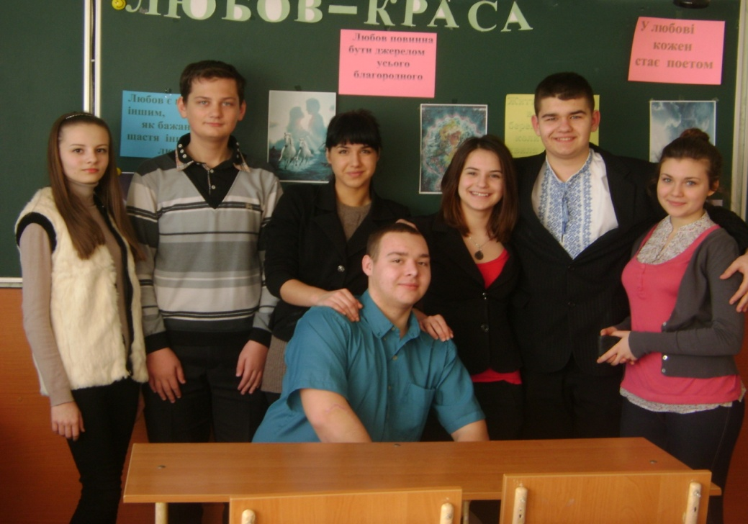
Форми і методи профілактичної освіти
На рівні соціального здоров’я:
Трудові десанти
Рейди
Виступ агітбригади
Тематичні вечори
Ділова гра “За і проти”
Психолого-педагогічні семінари для педагогів
Педагогічні ради
Гра –подорож “Здоровим бути модно”
Лекція “Здоровим бути модно”

Slide 13
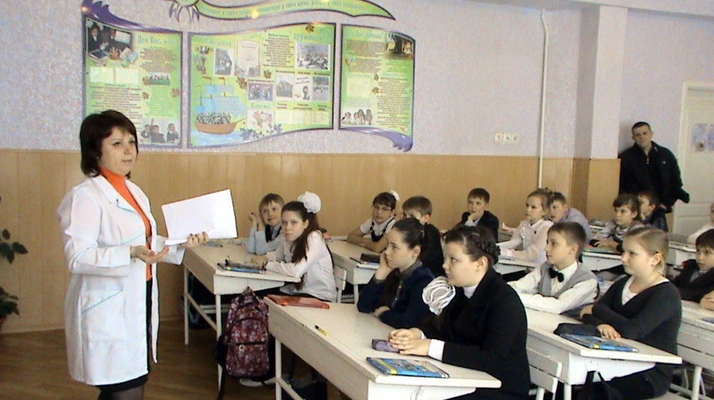
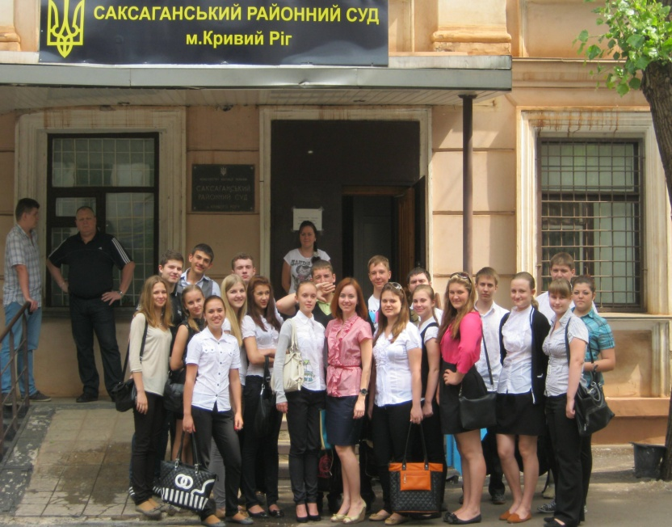
Форми і методи профілактичної освіти
На рівні правового виховання:
Профілактика правопорушень та захворювання на СНІД,
Контроль відвідування уроків
Чергування на перервах
Облік дітей, схильних до правопорушень
Проведення місячника правових знань
Юридичний всеобуч для батьків
Зустріч з працівниками правових органів, медиками, психологами з центру реабілітації для ВІЛінфікованих

Slide 14
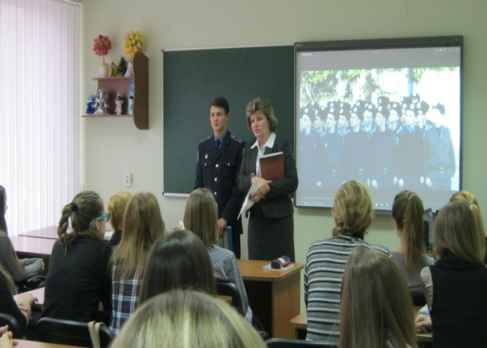
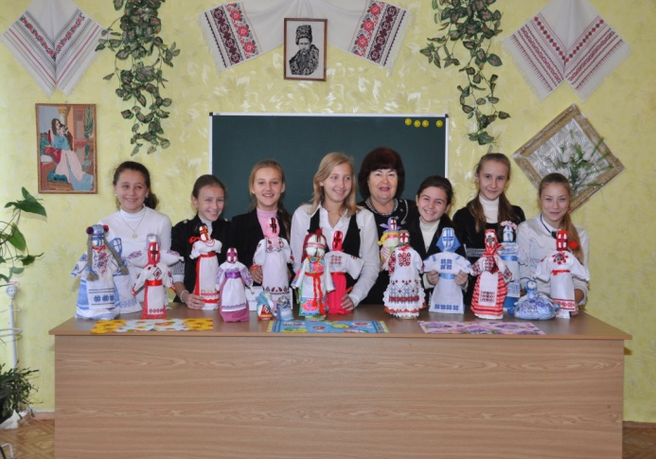
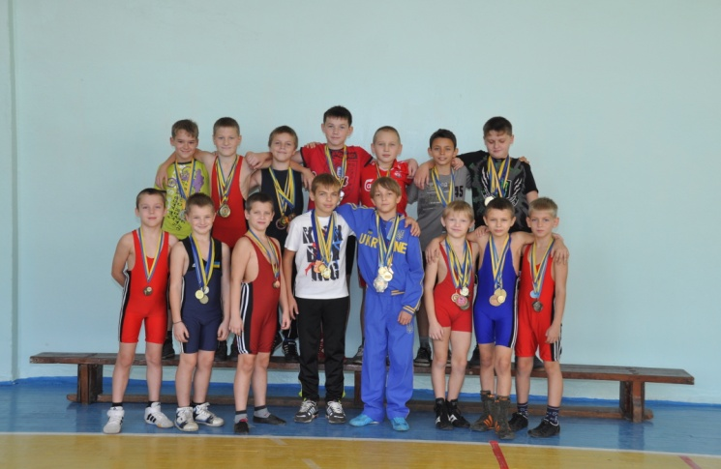
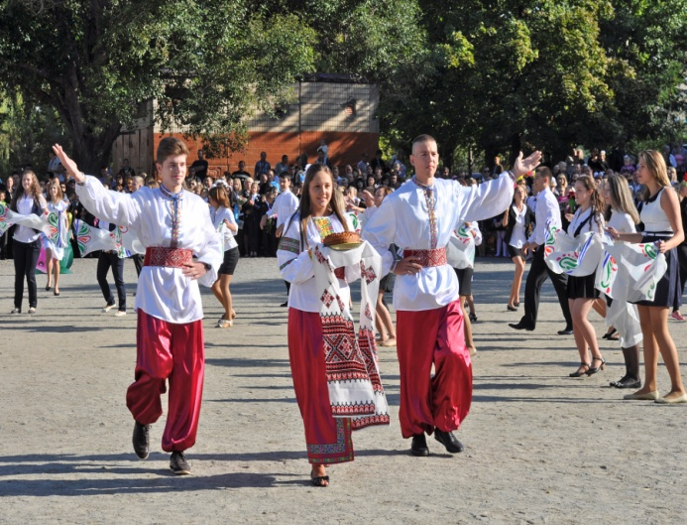
Діяльність навчального закладу

Slide 15
Забезпечення дружньої заохочувальної сприятливої атмосфери

Slide 16
Забезпечення та дотримання належних санітарно-гігієнічних умов

Slide 17
Відсутність фізичного покарання та насильства

Slide 18
Недопущення знущання, домагання та дискримінації

Slide 19
Оцінка розвитку творчих видів діяльності

Slide 20
Узгодження виховних впливів школи і сім’ї шляхом залучення сім’ї

Slide 21
Сприяння рівним можливостям учнів щодо участі у прийнятті рішень

Slide 22
Якісна превентивна освіта

Slide 23
Очікувані виховні досягнення :
усвідомлення наслідків негативного впливу шкідливих звичок на здоров'я людини;
розуміння необхідності подолання стигматизації та дискримінації людей, що живуть з ВІЛ;
вміння визначати свій соціальний статус у соціальній групі, адаптуватися в різних життєвих ситуаціях та конструктивно впливати на них, регулювати власну поведінку;
розуміння особистістю своїх прав, свобод, обов'язків.
сформованість життєвих компетенцій, активної та громадської позиції, необхідності дотримуватись конституційно-правових норм, своїх прав, обов'язків ;
імунітету до асоціальних впливів, чітке розуміння необхідності ведення здорового способу життя;
готовності до виконання різних соціальних ролей;
наявність життєвих пріоритетів, цілей та ідеалів.

